Slide 1

理财优势

Slide 2

人寿保险是受国家法律保护的资产，受益、所得都是免税，不受企业、个人债务纠纷影响，不论未来我们事业生意是好是坏、会不会投资理财，都会有一笔最安全、最稳固受法律保护的免税资产百分之百得到保留
遗产税：
根据《遗产税法草案》第五条规定 被继承人投保人寿保险所取得的保险金不计入应征税遗产总额
合法避债避税
合法避债避税
资产受法律保护
债务：
根据《合同法》第七十三条第一款规定：人寿保险不属于债务的追偿范围，资金帐户不受债务纠纷困扰。
所得税:
根据《个税自行申报办法》第四条第五款规定，保险赔款属于免税所得。
深圳保销营销策划有限公司版权所有 服务电话4000584800

Slide 3

《保险法》第二十三条规定：“任何单位和个人都不得非法干预保险人履行赔偿或者给付保险金的义务，也不得限制被保险人或者受益人取得保险金的权利。”
资产受法律保护
深圳保销营销策划有限公司版权所有 服务电话4000584800
保险的理财作用和保险资金投资渠道

Slide 4
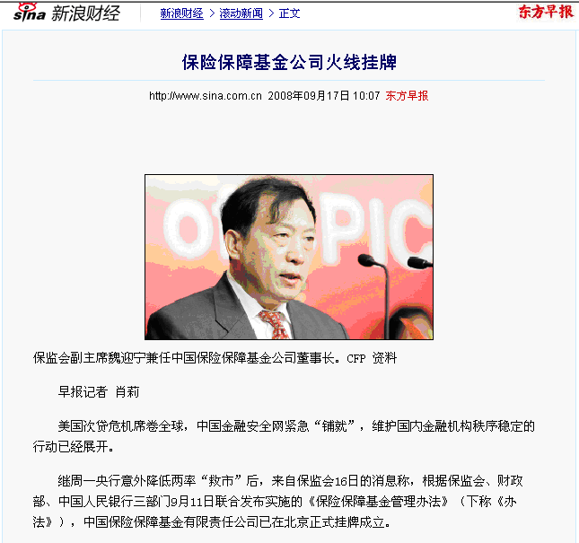

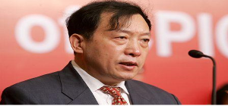
财产安全：客户在保险公司的资产，能得到国家保险保障基金的保护，权益在任何情况下都不会受到损失
中国保险业已建立起了一笔100亿的保险保障基金，并且这笔基金还以每年20亿的速度在增加。
1、基金规模已超百亿。
2、由中国保监会运营,保护保户利益。
3、不得投资股票、不动产，实力绝对保证。
保监会副主席魏迎宁兼任中国保险保障基金公司董事长
——9月17日《东方早报》
资产受法律保护
保险保障基金管理办法第21条：被依法撤销或者依法实施破产的保险公司的清算资产不足以偿付人寿保险合同保单利益的，保险保障基金可按下列规则向保单受让公司提供救助：
（一）保单持有人为个人的，救助金额以转让后保单利益不超过转让前保单利益90%为限
深圳保销营销策划有限公司版权所有 服务电话4000584800
保险的理财作用和保险资金投资渠道

Slide 5
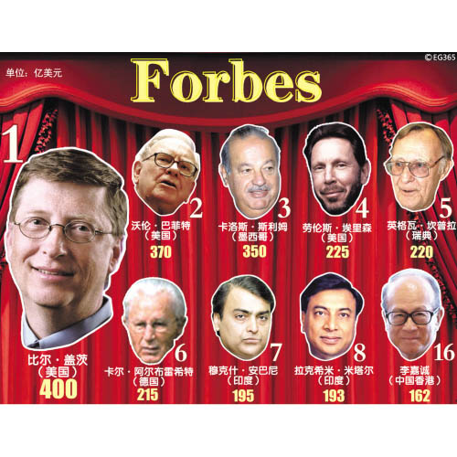



保险也许不会改变你的生活,但可以保证你的生活永远不会改变 ！
一、在西方国家的许多富豪在保险方面都是做了巨大的投资。因为保险是保证自己永远是富人，最好、最安全的金融理财工具。保险产品所有收益、所得、乃至传承财产都是免税
二、富豪的理财观：在确保自己永远是富人的前提下，再做比较大的风险投资
三、人寿保险在国际上也被公认为是最安全、最受法律保障的金融资产；人寿保险公司相对于任何金融机构（银行、证券）更受到国家的特别保护和重视
举例：在金融海啸中，美国政府可以接受莱曼、美林等近百家投资银行接二连三的倒闭，也一定要花1700亿美元巨资拯救AIG这一家大的保险公司
深圳保销营销策划有限公司版权所有 服务电话4000584800
保险的理财作用和保险资金投资渠道

Slide 6
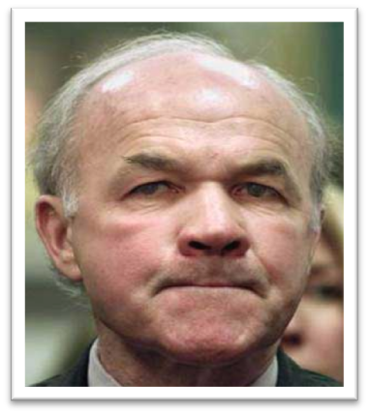

保险为企业和家人留下过冬的粮食
案例
2002年，世界500强排名第七的安然公司破产。安然老板肯尼斯·莱实际上早为自己留足了后路。
2000年他已经花费400万美元购买了多种类型的年金保险。从2007年开始，肯尼斯·莱夫妇每年可以领取保险公司支付的年金约90万美元。
在美国，大多数的州都规定人寿保险金和年金的给付受法律保护，所以，即便肯尼斯·莱夫妇宣布破产，肯尼斯·莱夫妇从保险公司领取每年90万美元，仍能让他们安享晚年。
企业破产，我不破产。人寿保险让我永远都是有钱人
深圳保销营销策划有限公司版权所有 服务电话4000584800
保险的理财作用和保险资金投资渠道
Notes:
本PPT版权归深圳保销营销策划有限公司版权所有，作者吴东明，公司服务电话4006385383

Slide 7

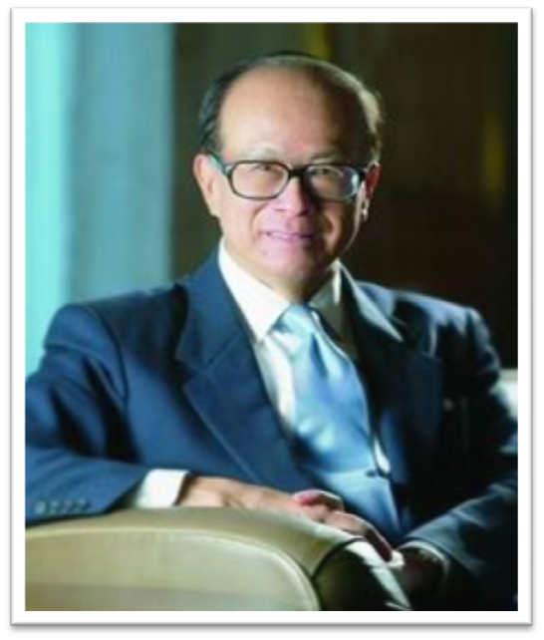

作为全球华人里最会投资、最富有的人，他也是买人寿保险最多的人
李嘉诚旗下拥有许多投资人才、许多投资项目，很多投资渠道，但他仍然买了几十亿人寿保险，原因是人寿保险是最安全，最受法律保障的资产，在家庭理财、资产配置中是非常重要、必不可少的组成部分之一，不论未来在生意成败如何，年轻年老，充足的人寿保险都能让自己在财务上永远立于不败之地

Slide 8

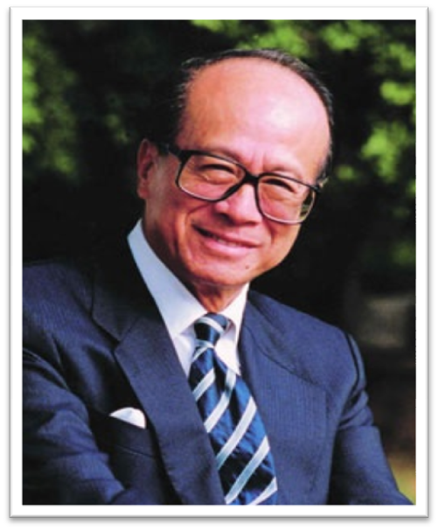
人寿保险是企业财务危机中，保障家庭财务安全的
最后一根救命稻草！
别人都说我很富有，拥有很多财富。其实
真正属于我个人的财富
是给自己和亲人买了充足的人寿保险。

Slide 9
返回
分享
家庭理财小常识
现金是现在要用的钱
储蓄是短期要用的钱
保险是未来要用的钱
投资是基本不用的钱
7％
期货、外汇
19％
房产、一般股票
保险为我们和家人的未来提供高额的风险保障，解决我们未来养老、医疗、子女教育金等等许多重要的人生问题，和许多很重要的人生规划。在西方国家的公民虽然拥有很完善的福利保障，但大多数人仍然把保险当成最重要的保障储蓄理财工具；在美国，保险占整个家庭总资产比重的28%；占日本家庭总资产比重的32%。
31％
基金、绩优股、分红
43％
债券、存款、保险

